Slide 1
IoT 기반 엘리베이터
스마트 관리 시스템
CS1415

Slide 2
CONTENTS
01
02
03
04
주제 선정 배경
기 논문의 연구 방향
기 논문과의 차별화
기대효과

Slide 3
01
주제 선정 배경

Slide 4



01.
주제 선정 배경
기존 엘리베이터의 한계점(효율성)
사용자
효율성
엘리베이터

Slide 5
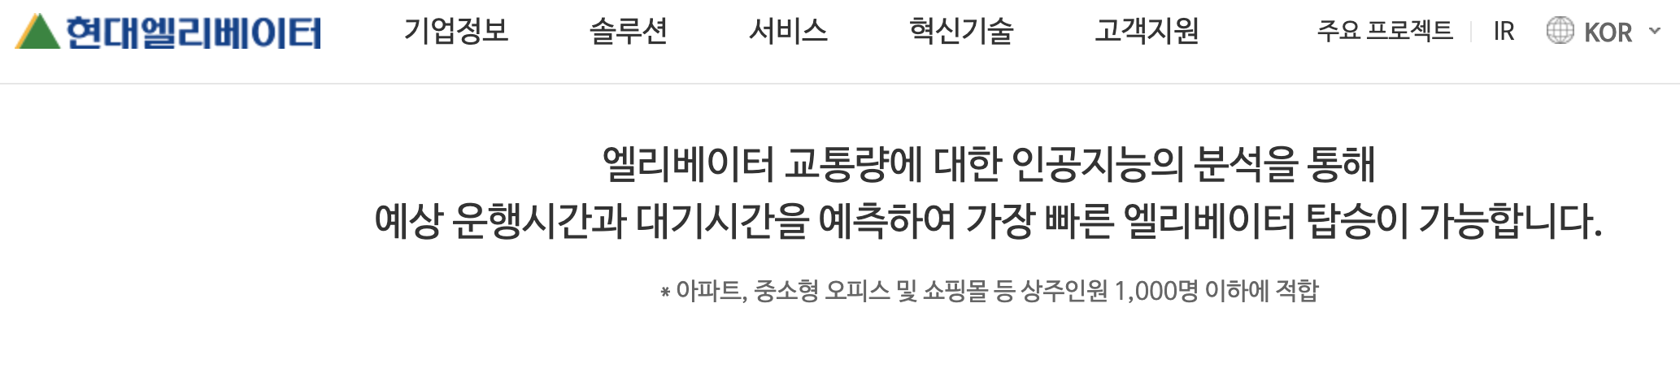
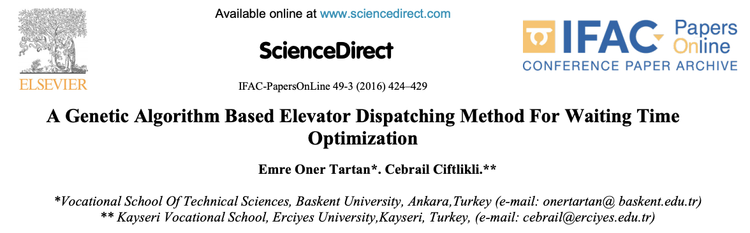
01.
주제 선정 배경
엘리베이터의 발전방향 추세

Slide 6
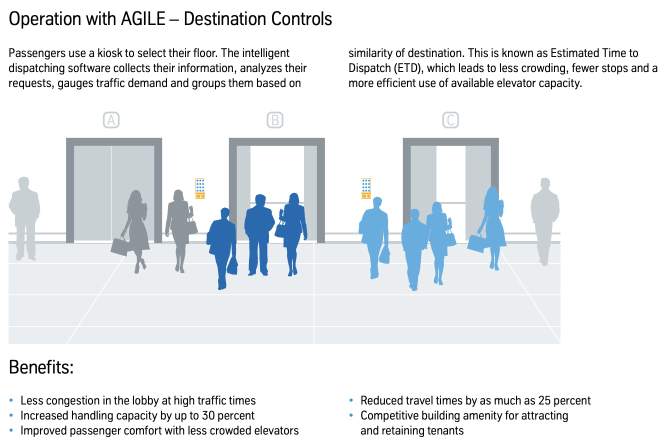
01.
주제 선정 배경
엘리베이터 최신 상용화 기술 동향

Slide 7
02
기 논문의 연구 방향

Slide 8
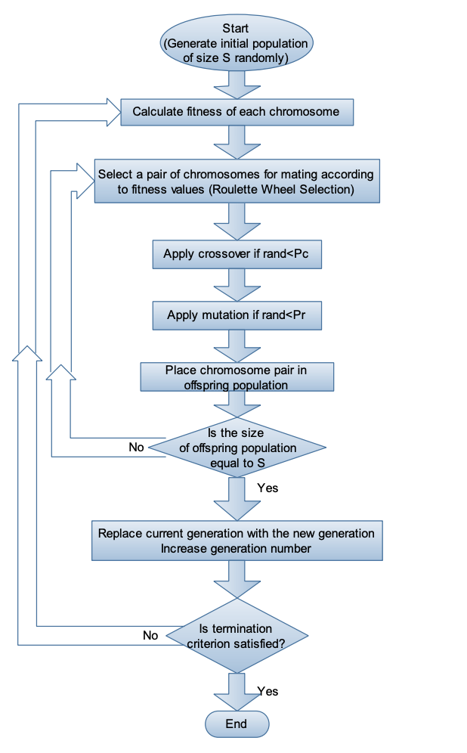
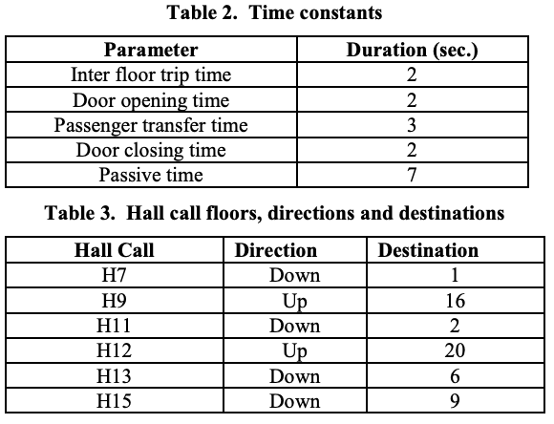
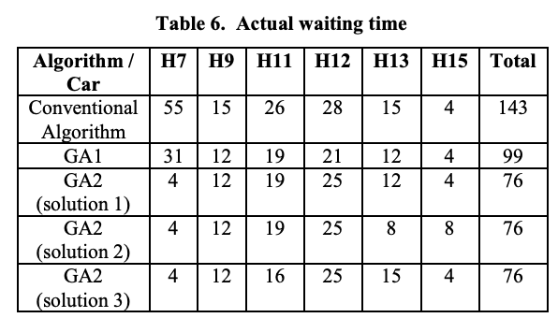
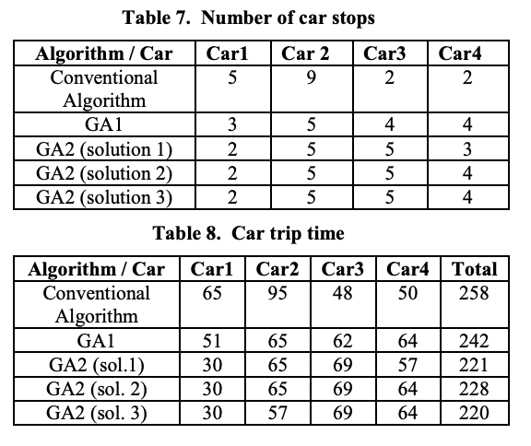
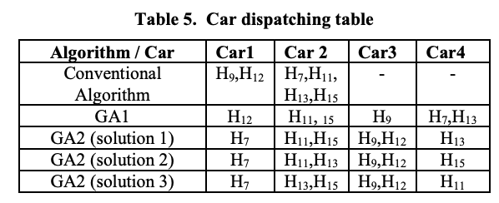
본 논문은 최종적으로 아래와 같은 성과를 보였다.
각 목표층에 대한 호출의 균등한 승강기 할당
대기 시간의 감축
승강기 Stop 감축(목표층 도착에 대한 멈춤)
승강기의 전체 이동시간의 감축
02.
기 논문의 연구 방향
Genetic Algorithm(For waiting time opt.)
Notes:
Journey Time = Travel Time + Waiting Time
Travel Time은 변동을 줄 수 있는 요소가 많기 때문에 예상 시간의 측정이 어려움 => Waiting Time 감소를 목표로 GA 개선(본 논문)

Slide 9
03
기 논문과의 차별화

Slide 10
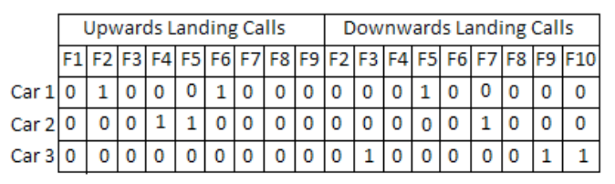
03.
기 논문과의 차별화
개선 사항
승강기 최적 할당 측면
승강기 효율 측면
실시간 요소들에 대한 데이터를 추가적으로 도입하고 학습을 진행하여 발생할 수 있는 모든 상황에 대한 최적의 해결책을 도출할 수 있도록 모델을 생성 및 학습시킬 수 있도록 한다.
현재 엘리베이터는 무게 위주의 탑승 가능 여부만 판단하여 실질적인 엘리베이터 내의 공간 및 대기열에 대한 고려하지 않고 hall call에 반응하여 불필요한 stop을 야기함
⇒
IoT 기기 및 Object Detection을 활용하여
시스템 파라미터에 number of clients, car capacity 와 같은 내부 인원 수 계수에 영향을 미치는 파라미터들을 추가하여 알고리즘에 적용할 것.
RT Prams

Slide 11

03.
기 논문과의 차별화
개선 사항(예시 상황)
9층 대기인원( 9명 )
현재 내부인원 : 7명
현재 위치 : 8층
목표층 : 15층
2호기
가정 상황
9층의 대기 인원 모두 12층으로의 이동을 원함
엘리베이터 수용 가능인원 : 10명
현재 내부인원 : 1명
현재 위치 : 5층
목표층 : 13층
1호기

Slide 12
04
기대효과

Slide 13
04.
알고리즘 목표
기대효과
기대효과
사람들이 실시간으로 최적의 엘리베이터를 할당받아 각 개인의 시간을 절약할 수 있음
엘리베이터의 정차 횟수를 감소시킴으로써 에너지 효율을 높임
이산화탄소 배출을 감소시켜 환경적인 측면에서의 이점 확보

